Slide 1

Институт интеллектуальной собственности: Основы и Защита
Мы рассмотрим ее общие понятия, классификацию, права авторов и правообладателей, а также особенности защиты в различных областях, включая авторское и патентное право, средства индивидуализации и коммерческую тайну.

Slide 2
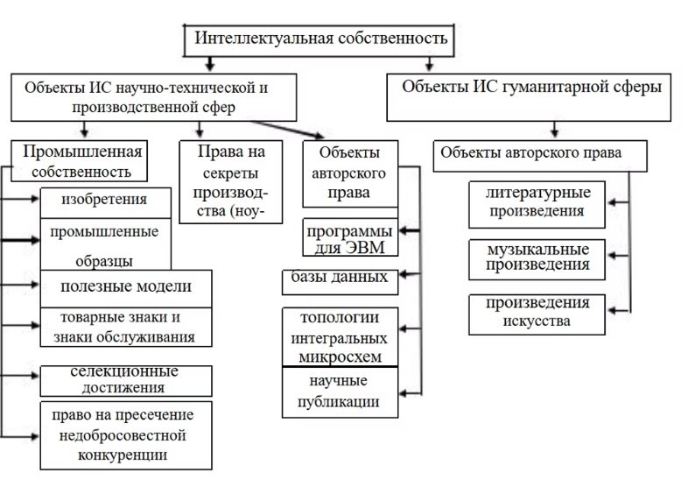
Классификация Результатов Интеллектуальной Деятельности
Понятие «интеллектуальная собственность» было впервые официально закреплено в Конвенции ВОИС 1967 года, которая трактует его максимально широко. Включая права на литературные, художественные, научные произведения, изобретения, промышленные образцы, товарные знаки и многое другое. Российское законодательство, в частности Гражданский кодекс РФ (ст. 1225), также определяет интеллектуальную собственность как охраняемые результаты интеллектуальной деятельности и средства индивидуализации.
Основные Объекты ИС по ГК РФ
Произведения науки, литературы и искусства
Программы для ЭВМ и базы данных
Изобретения, полезные модели, промышленные образцы
Селекционные достижения
Топологии интегральных микросхем
Секреты производства (ноу-хау)
Фирменные наименования
Товарные знаки и знаки обслуживания
Наименования мест происхождения товаров
Коммерческие обозначения
Эта классификация помогает структурировать разнообразные формы интеллектуальной деятельности и обеспечивает им адекватную правовую защиту.

Slide 3



Авторы и правообладатели: имущественные и неимущественные права
Интеллектуальные права на результаты деятельности включают исключительное (имущественное) право, личные неимущественные права (право авторства, право на имя) и иные права (право следования, право доступа). Автором признается гражданин, создавший результат творческим трудом. Личные неимущественные права неотчуждаемы и непередаваемы, охраняются бессрочно.
Автор
Исключительное право
Личные неимущественные права
Гражданин, чьим творческим трудом создан результат интеллектуальной деятельности.
Имущественное право, которое первоначально возникает у автора и может быть передано по договору или перейти по закону.
Право авторства, право на имя и другие, которые неотчуждаемы и охраняются бессрочно.
Исключительное право, как правило, подлежит государственной регистрации, если это предусмотрено законом. Правообладатель может использовать объект ИС по своему усмотрению, разрешать или запрещать его использование, а также распоряжаться им через договоры отчуждения, лицензионные соглашения или залог.

Slide 4



Авторское Право: Защита Творческих Произведений
Авторское право охраняет произведения науки, литературы и искусства, выраженные в объективной форме, такие как романы, музыка, фильмы, картины, а также компьютерные программы и базы данных. Оно возникает в силу самого факта создания произведения и действует в течение всей жизни автора и 70 лет после его смерти.
Что охраняется?
Что не охраняется?
Нужна ли регистрация?
Литературные, музыкальные, аудиовизуальные произведения, изобразительное искусство, компьютерные программы, базы данных.
Официальные документы, государственные символы, произведения народного творчества, сообщения о фактах.
Для возникновения и осуществления авторского права не требуется регистрация или иное специальное оформление.
Важно отметить, что охрана распространяется как на полные произведения, так и на их составные части. Субъектами авторского права являются авторы (физические лица), а также их наследники и правопреемники (юридические лица), которым переходят имущественные права.

Slide 5



Правовой аспект размещения объектов авторского права в сети
Размещение материалов, защищенных авторским правом, в общедоступной среде без согласия правообладателя является нарушением законодательства. Ответственность несут не только пользователи, но и провайдеры, а также владельцы сайтов, если они способствуют незаконному распространению или не реагируют на требования об удалении.
Обязанности Провайдеров
Хранение данных о приеме, передаче, обработке электронных сообщений и действиях пользователей (IP-адреса, время входа) с последующей передачей по запросу уполномоченных органов.
Борьба с Пиратским Контентом
Основные меры включают уведомления о нарушении, добровольное удаление контента, судебные и внесудебные блокировки сайтов через Роскомнадзор, а также автоматические системы обнаружения.
Ответственность
Провайдеры и владельцы сайтов несут ответственность за незаконный контент, если они не реагируют на требования правообладателей. Пользователи ответственны за незаконное размещение, скачивание и распространение защищенного контента.
Закон «Об информации» предусматривает ускоренную процедуру блокировки сайтов с пиратским контентом, подчеркивая важность соблюдения авторских прав в цифровой среде.

Slide 6
Программы для ЭВМ и базы данных
Авторские права на программы для ЭВМ и базы данных охраняются так же, как произведения литературы. Программа для ЭВМ — это совокупность данных и команд для функционирования компьютера, включая исходный текст и объектный код. База данных — это систематизированная совокупность материалов, которые могут быть найдены и обработаны с помощью ЭВМ.
Регистрация в Роспатенте
Права Правообладателя
Документы для Регистрации
Хотя регистрация не обязательна для возникновения авторского права, она является дополнительной мерой защиты. Свидетельство о регистрации помогает доказать принадлежность программы определенному лицу и обеспечивает охрану заявленной части исходного кода.
Владелец исключительных прав может распространять, воспроизводить, модифицировать программу. Исключительное право действует в течение жизни автора и 70 лет после его смерти.
Требуется заявление, депонируемые материалы (реферат, код), согласие на обработку персональных данных, согласие автора, доверенность представителя и подтверждение уплаты госпошлины (5000 рублей).
Правообладателем может быть как физическое, так и юридическое лицо. Авторами указываются физические лица, внесшие творческий вклад в создание программы.

Slide 7



Процедура регистрации программы в роспатенте
Процесс государственной регистрации программы для ЭВМ или базы данных включает несколько ключевых этапов, каждый из которых имеет свои сроки и результаты. Это обеспечивает правовую охрану объекта интеллектуальной собственности.
Прием и Регистрация Заявки
Максимальный срок: 5 рабочих дней. Результат: прием и регистрация заявки, либо отказ с указанием причины.
Проверка Уплаты Пошлины и Соответствия Заявки
Максимальный срок: 10 рабочих дней для пошлины, 40 рабочих дней для соответствия требованиям. Результат: решение о признании заявки поданной/неподанной, или положительный/отрицательный результат проверки.
Внесение в Реестр и Выдача Свидетельства
Максимальный срок: 2 рабочих дня для внесения в Реестр, 5 рабочих дней для выдачи свидетельства, 25 рабочих дней для публикации сведений. Результат: официальная регистрация и публикация сведений.
После успешной регистрации программа получает правовую охрану на территории России и во всех странах-участницах Бернской конвенции, а также ряд преимуществ, включая возможность получения дохода от лицензий и постановки программы на баланс компании.

Slide 8



Патентное право: защита технических решений
Патентное право регулирует защиту технических и прикладных решений, обладающих новизной и применимых на практике. Оно охватывает изобретения, полезные модели и промышленные образцы, каждый из которых имеет свои условия патентоспособности и сроки действия исключительных прав.
Изобретения
1
Технические решения, обладающие мировой новизной, изобретательским уровнем и промышленной применимостью (20 лет).
Полезные Модели
2
Технические решения, относящиеся к устройству, обладающие новизной и промышленной применимостью (10 лет).
Промышленные Образцы
3
Художественно-конструкторские решения внешнего вида изделия, обладающие новизной и оригинальностью (5 лет, с продлением до 25 лет).
Патентообладателем может быть автор или юридическое лицо, к которому исключительное право перешло по договору. Процесс патентования включает подачу заявки, формальную экспертизу, экспертизу по существу и выдачу патента.

Slide 9
Средства индивидуализации на рынке
Средства индивидуализации — это объекты, позволяющие отличать товары, услуги и их производителей друг от друга. Их основная функция — информирование потребителей о происхождении продукции и защита деловой репутации предприятий. К ним относятся товарные знаки, знаки обслуживания, фирменные наименования, коммерческие обозначения и географические указания.
1
2
3
4
Товарный Знак
Знак Обслуживания
Фирменное Наименование
Коммерческое Обозначение
Слово, логотип, слоган для маркировки товаров. Регистрируется, дает исключительное право на использование и запрет.
Аналог товарного знака, но для услуг.
Официальное название компании, регистрируется в ЕГРЮЛ.
Неформальное имя, логотип или слоган для индивидуализации предприятия, не всегда требует регистрации.
Особый статус имеет коммерческая тайна (ноу-хау), представляющая собой совокупность секретной информации с коммерческой ценностью. Она не требует регистрации и охраняется до тех пор, пока информация не станет общедоступной, при условии соблюдения режима конфиденциальности.

Slide 10



Домен и сайт как объекты права
Доменное имя само по себе не является объектом интеллектуальных прав по ГК РФ. Однако сайт может быть защищен авторским правом на его контент, дизайн и код. Правовой статус домена регулируется Федеральным законом «Об информации» и соглашениями, но защита домена чаще всего осуществляется через нормы об интеллектуальных правах, если он копирует товарный знак или другие зарегистрированные обозначения.
Судебные споры за доменные имена часто связаны с нарушением прав на товарные знаки. Суды ориентируются на контент сайта, а не только на доменное имя. Для защиты прав на домен рекомендуется регистрировать его во всех свободных доменных зонах и проверять на совпадение с зарегистрированными товарными знаками. В случае недобросовестного использования можно взыскать компенсацию.

